Slide 1
শুভেচ্ছা

Slide 2
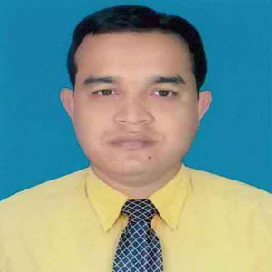
উপস্থাপনা
নামঃ ‡gv: wejøvj †nv‡mb ।
পদবীঃ cÖavb শিক্ষক ।
বিদ্যালয়ঃ w`Nxicvo সরকারি প্রাথমিক বিদ্যালয় ।
উপজেলাঃ Kmev ।
জেলাঃ ব্রাহ্মণবাড়িয়া ।

Slide 3
শ্রেণিঃ প্রথম
বিষয়ঃ বাংলা
পাঠ শিরোনামঃ বর্ণ শিখি (চ,ছ,জ,ঝ,ঞ)
সময়ঃ 45মিনিট

Slide 4
পাঠের শিখনফলঃ
১.১ বাক্য ও শব্দে ব্যবহৃত বাংলা বর্ণমালা ধ্বনি মনোযোগ সহকারে শুনবে ও মনে রাখবে।
১.১ বাক্য ও শব্দে ব্যবহৃত বাংলা বর্ণমালা ধ্বনি স্পষ্ট ও শুদ্ধভাবে বলতে পারবে।

Slide 5
আবেগ সৃষ্টিঃ
বাবুরাম সাপড়ে,
কোথা যাস বাপরে?...............।।

Slide 6
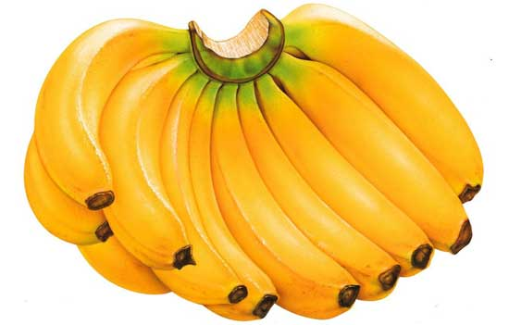
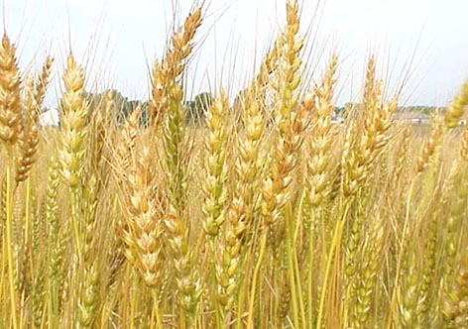
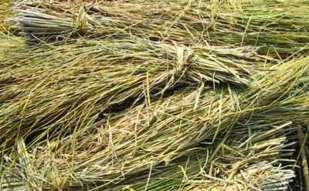

Slide 7
বর্ণ শিখিঃ
চ ছ জ ঝ ঞ

Slide 8
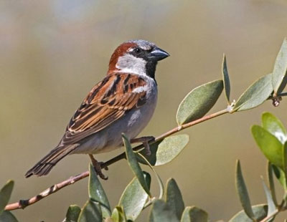
চ
চড়ুই পাখি।
চড়ুই
ছবি দেখি।
ছবি
ছ

Slide 9
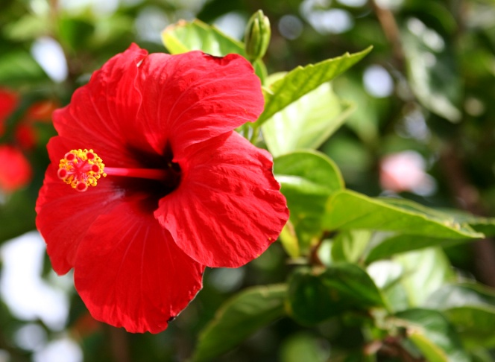
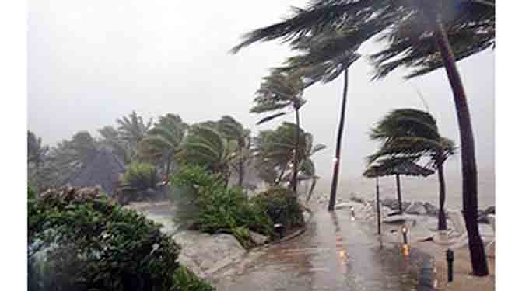
জ
জবা ফোটে।
জবা
ঝ
ঝড় ওঠে।
ঝড়

Slide 10
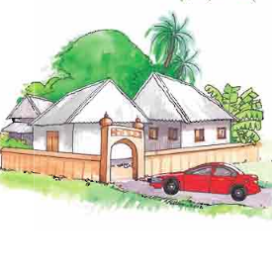
মিঞাবাড়ি যায় গাড়ি।
মিঞা
ঞ

Slide 11
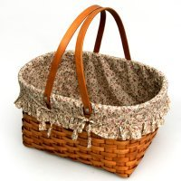
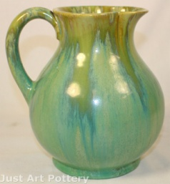
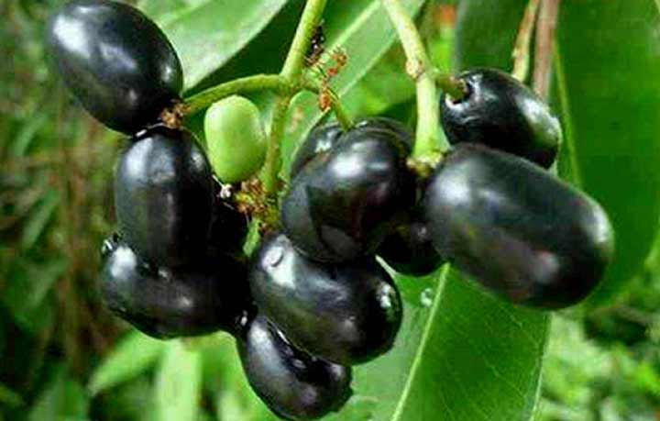
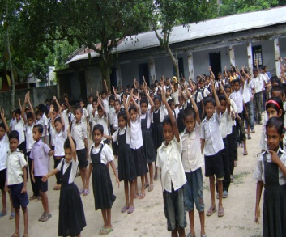
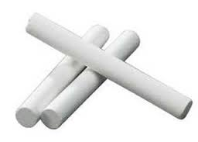
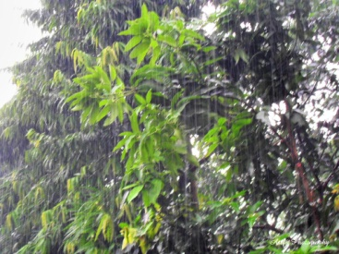
ছবি দেখে নাম বল।
শাপলা দলঃ
গোলাপ দল

Slide 12
মিলকরণঃ
জাম
চড়ুই
ঝুড়ি
ছাতা

Slide 13
সবাইকে ধন্যবাদ

